Slide 1
Большая буква в кличках животных
Автор: Силенко Н.Н.
учитель начальных классов МБОУ «Лицей №4»
г. Юбилейный Московской области

Slide 2

Самоорганизация
Парта - это не кровать
И нельзя на ней лежать.
Ты сиди за партой стройно
И веди себя достойно.

Slide 3

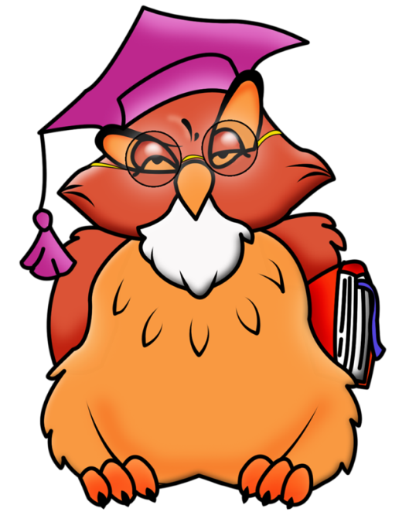
А) З С П Т К Щ
- Что мы знаем об этих буквах?
Какая буква «лишняя» ? Почему?
Б)Словарно-орфографическая работа.
- Найдите и выпишите из словаря названия представителей животного мира, которые начинаются с этих букв.
Заяц, собака, петух, телёнок, корова, щегол.
- Поставьте знак ударения. Разделите слова на слоги.
Каллиграфическая минутка

Slide 4

кошка
корова
собака
Мурка
Бурёнка
Дружок
Прочитайте слова, записанные в первом столбике.
Что обозначают эти слова?
Прочитайте слова во втором столбике.
Что общего в написании слов второго столбика?
Какой вывод можно сделать?

Slide 5

Буян
Зорька
Яшка
Мурка
Полкан
Ребята, запомните! Клички животных пишутся с БОЛЬШОЙ БУКВЫ.

Slide 6
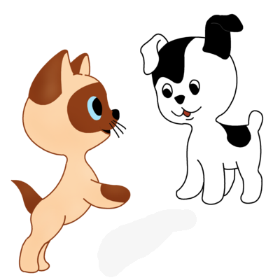

УМЕНИЕ ОТЛИЧАТЬ ИМЕНА НАРИЦАТЕЛЬНЫЕ И СОБСТВЕННЫЕ
Запишите два предложения, заменив картинку словом.
1.Сторожит дом ( ) .
2.Красный лопнул ( ).

Slide 7
Индивидуальная работа учащихся
1 уровень:
Прочитайте слова.
Разделите их на две группы: имена собственные и имена нарицательные. Запишите в рабочую тетрадь только клички животных.
КОТ БАРСИК | КОНЬ ВОРОНОК
ЛИСА АЛИСА | ПОРОСЁНОК ПЯТАЧОК
КОЗА БЕЛЯНОЧКА | ПЁС МУХТАР
СОБАКА ШАРИК | ДЯДЯ ФЁДОР
МЕДВЕЖОНОК ВИННИ-ПУХ | КРОКОДИЛ ГЕНА

Slide 8

ВСТАВТЕ ПРОПУЩЕННЫЕ БУКВЫ В ТЕКСТ
На полянке
Маша и Ира вышли на полянку с псом (Дд)ружком.
Там паслись маленькие козлята. Жёлтая козочка (Бб)еляночка и чёрная козочка (Нн)очка. Рядом щипала травку корова
(Зз)орька. Пил воду бычок (Бб)уян. Дед Иван пас стадо
с собакой по кличке (Пп)олкан.

Slide 9
2 уровень:
1.Вставьте пропущенные буквы в текст.
2.Придумайте и запишите 3 предложения в рабочую тетрадь об этих домашних животных.
Пошли ребята гулять. За ними побежал щенок (Б,б)арбоска. Увидел (Б,б)арбоска котенка (М,м)урзика и стал лаять. Но тут появилась кошка (М,м)урка. Она зашипела на (Б,б)арбоску. Испугался щенок. Стал он лаять на других животных. Но жеребенок (Б,б)уян, теленок (К,к)репыш, козленок (С,с)емка не обращали на него внимания и мирно паслись на лугу.

Slide 10
3 уровень:
Прочитайте текст. Вставьте пропущенные буквы в текст. Перепишите текст в рабочую тетрадь.
В гостях у дедушки
Во дворе у дедушки Гриши ж…ли корова (Бб)урёнка, коза (Бб)елка и п…тух (Кк)рикун. В саду коза (Рр)оза щипала лист…я у (Рр)озы. Кот (Рр)ыжик любит молоко. В лесу под ёлкой можно найти много (Рр)ыжиков. Летом у коровы
(Мм)лки в деревне Сосновка родился телёнок (Пп)ятнышко. По утрам Катя кормила кошку (Мм)урку, а Иван – с…баку (Рр)екса.

Slide 11
Закрепление
Самостоятельная работа
1).Исправь ошибки.
Надежда петровна работает на ферме. Она кормит животных. Её любят корова зорька, коза милка и теленок семка.
2).Выберите правильный вариант ответа.
1. Слова: девочка, школьник, синица, лисица, женщина – это
А) имена собственные
Б) имена нарицательные
2. Слова: Пушок, Буян, Мурзик, Полкан – это
А) клички животных
Б) имена животных
В) фамилии

Slide 12
Итог урока. Рефлексия.
О чём сегодня говорили на уроке?
Как нужно писать названия животных?
А клички?
Было интересным….
Было трудным…
Было новым…

Slide 13
Желаем успехов!

